Slide 1

Les chemins les plus dangereux pour aller à l'école
Los caminos más peligrosos para ir a la escuela.
Des millions d'enfants dans le monde entier ont commencé une nouvelle année scolaire.
Mais dans certains pays, la scolarisation est un luxe inabordable. Beaucoup d'enfants sont obligés d'aller à l'école et emprunter des routes incroyables et inimaginables pour obtenir une éducation que beaucoup d'entre nous tiennent pour acquise.
Quels courage et détermination pour que ces jeunes puissent
acquérir des connaissances.
Millones de niños en todo el mundo han comenzado un nuevo año escolar.
Pero en algunos países, la escolarización es un lujo inasequible. Muchos niños se ven obligados a ir a la escuela y tomar caminos increíbles e inimaginables para obtener una educación que muchos de nosotros damos por sentado.
¿Qué coraje y determinación para que estos jóvenes puedan
adquirir conocimiento.
CLIC

Slide 2
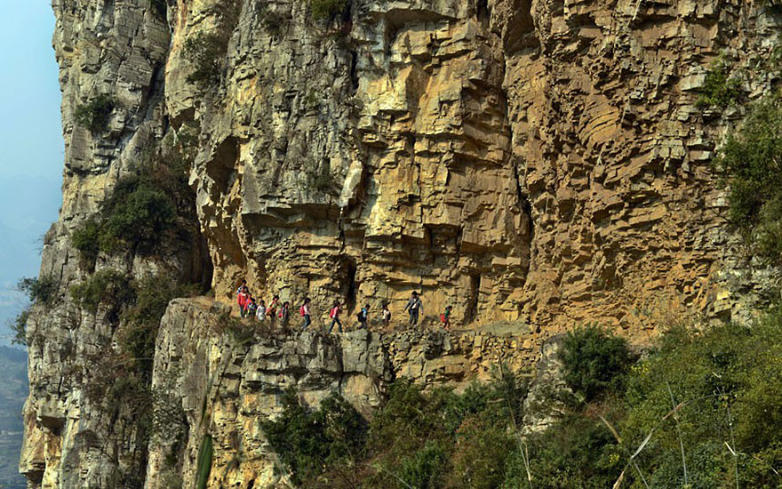
5 heures de route étroite à travers les montagnes pour aller à l'école la plus éloignée dans le monde. Gulu, Chine

Slide 3
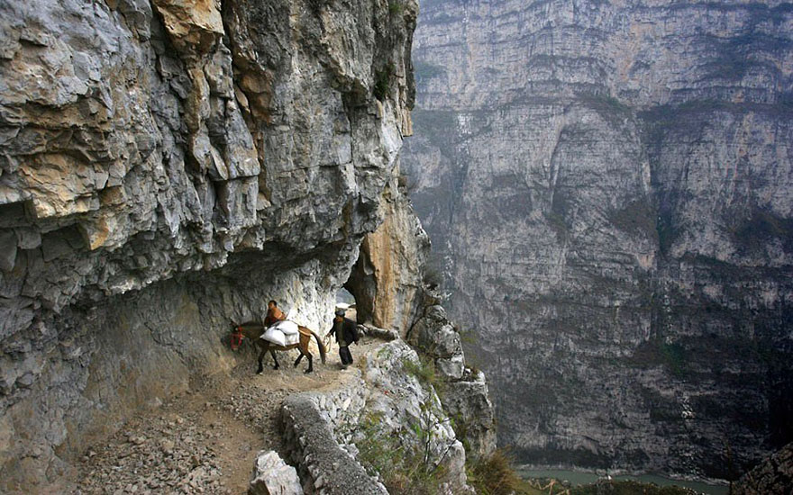

Slide 4
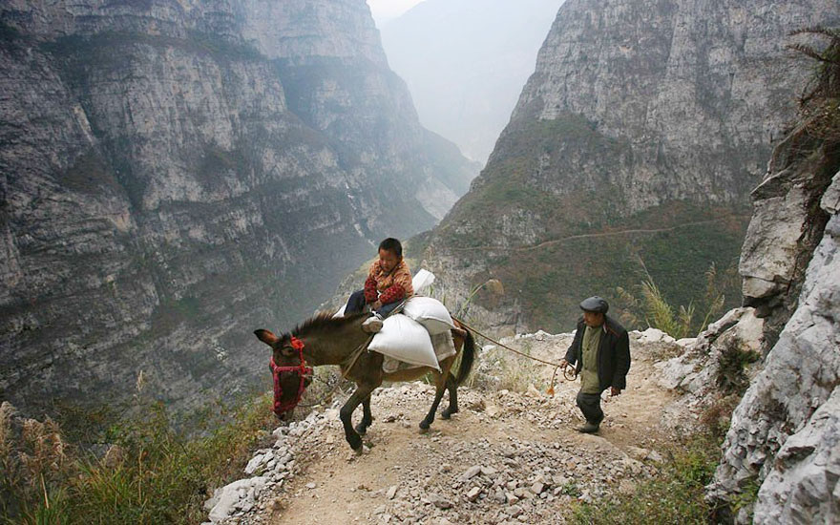

Slide 5
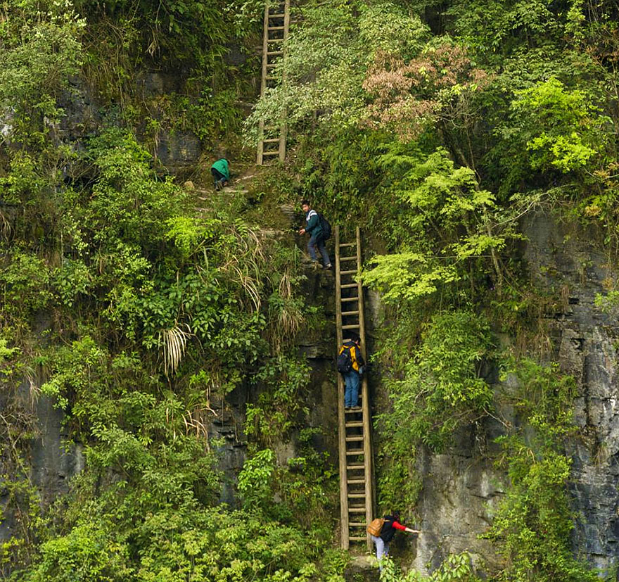
Escaliers en bois sans assurance. Sud de la Chine

Slide 6
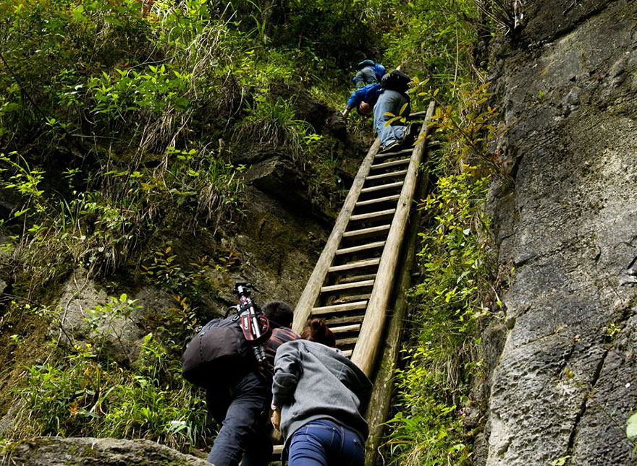

Slide 7
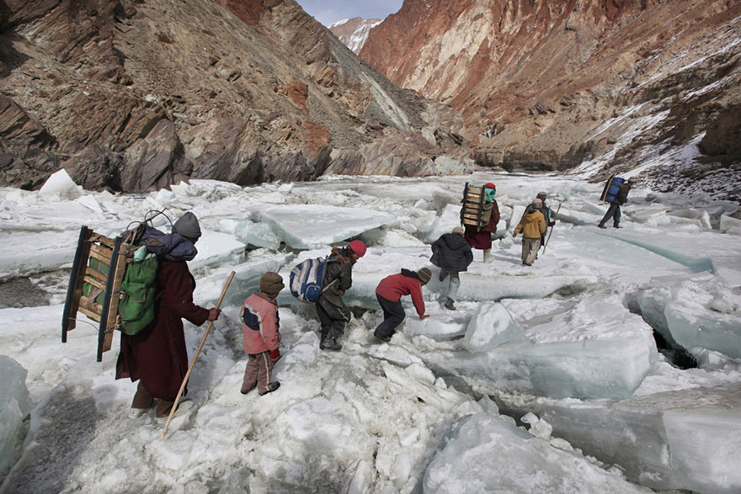
Verss un pensionnat à travers l'Himalaya. Zanskar, Inde

Slide 8
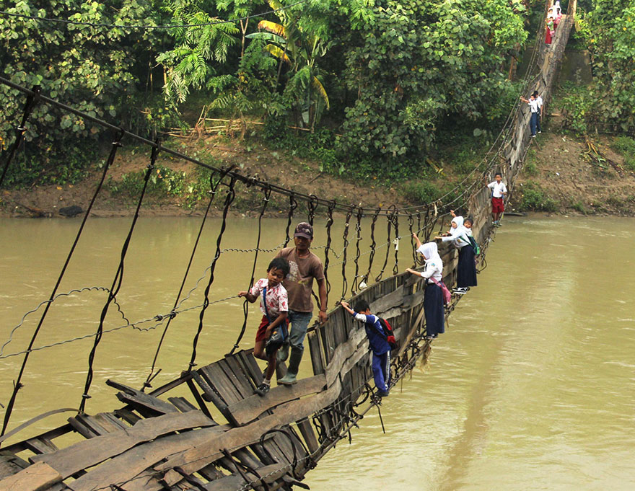
Pont suspendu. Lebak, Indonésie

Slide 9
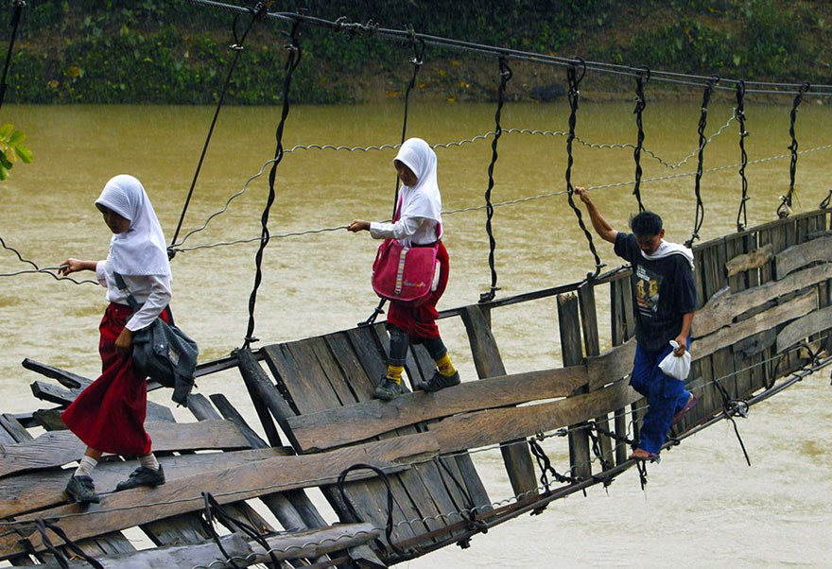

Slide 10
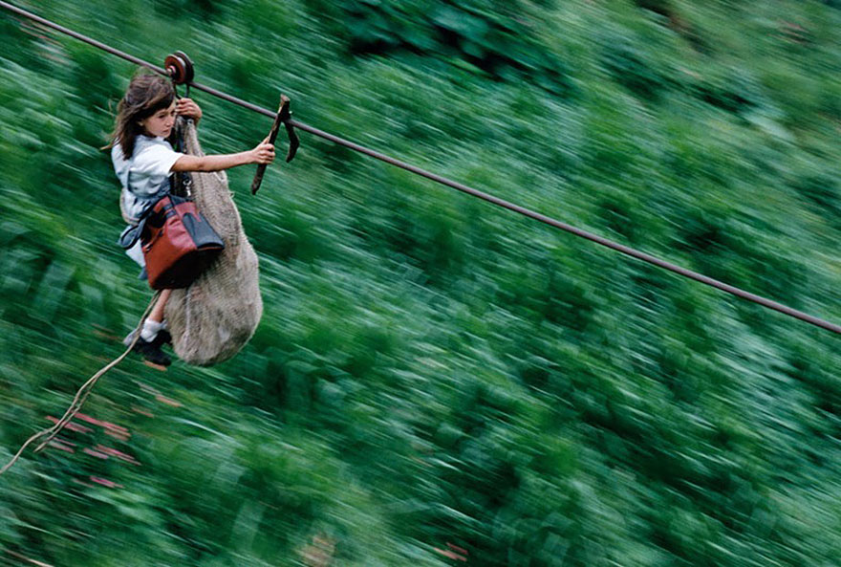
Selon la longueur du câble d'acier de 800 mètres au-dessus du fleuve Rio Negro. Patagonie- Argentine.

Slide 11
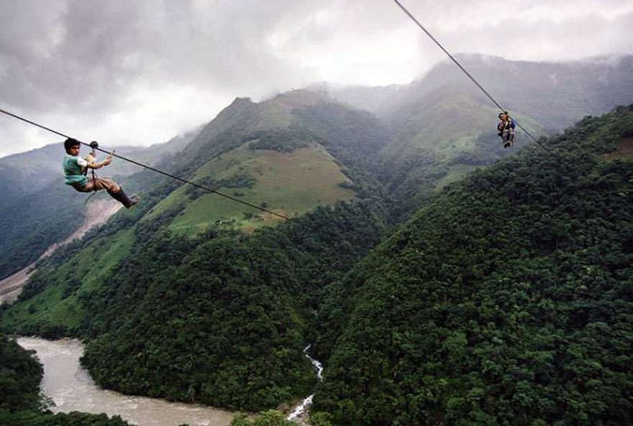

Slide 12
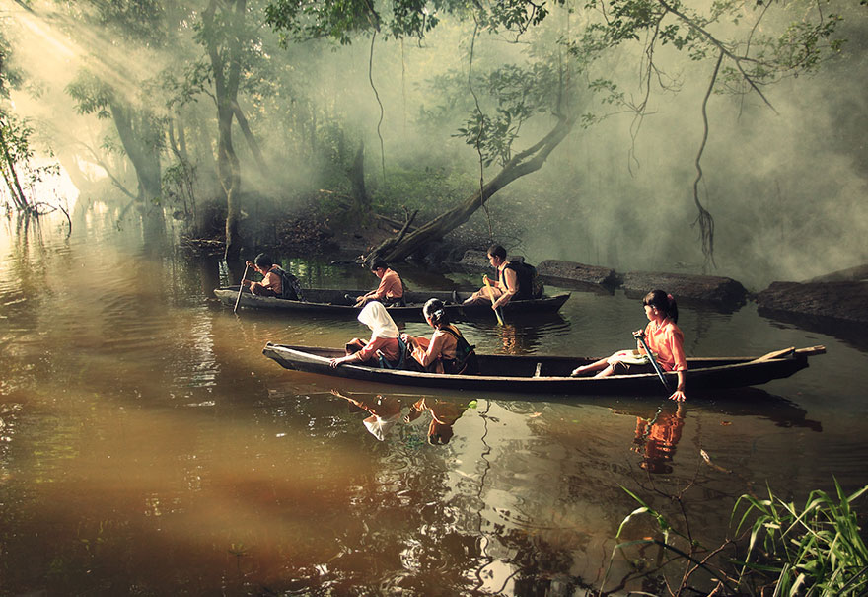
Dans la pirogue de l'école. Riau, en Indonésie

Slide 13
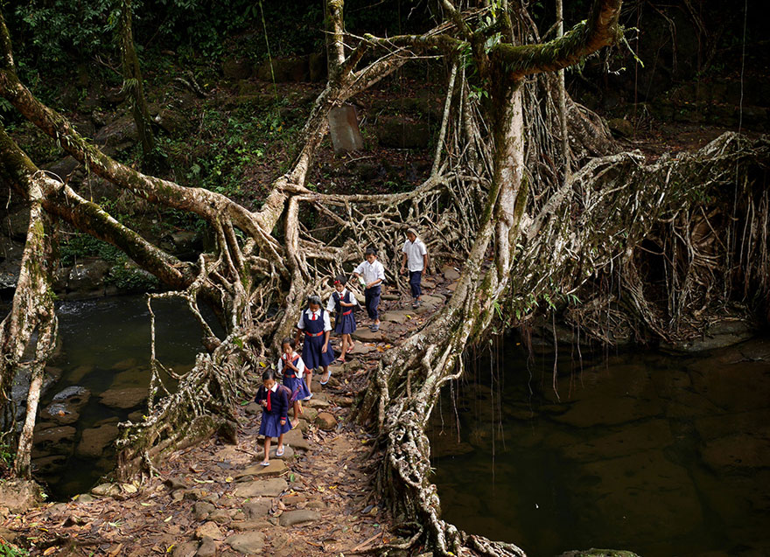
A travers la forêt à travers le pont à partir des racines d'arbres. Inde

Slide 14
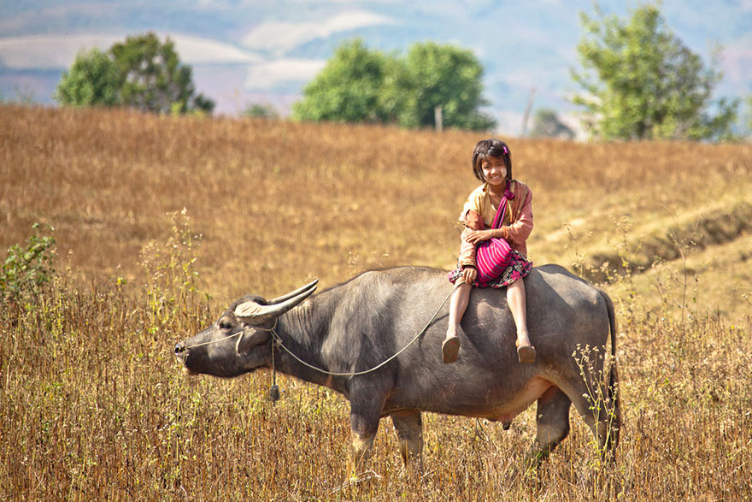
A buffle. Birmanie.

Slide 15
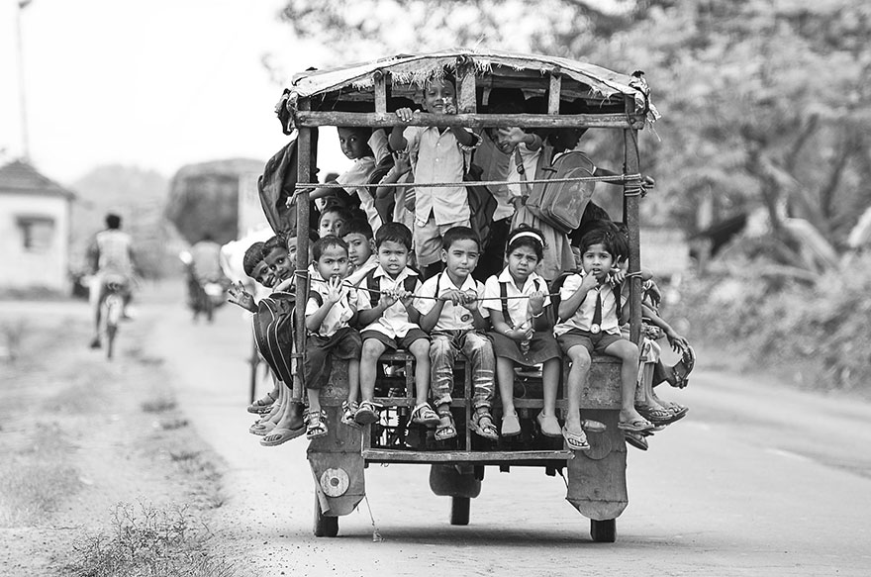
En triporteur. Beldanga, Inde
,

Slide 16
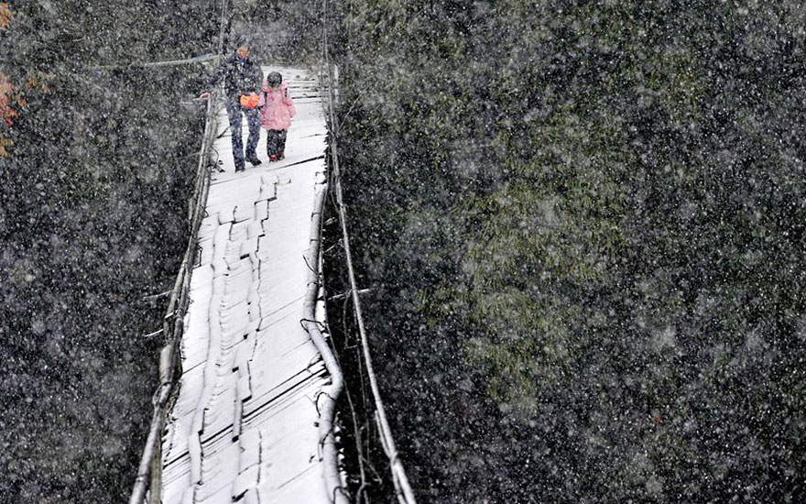
Au coeur d'une tempête de neige sur un pont cassé.
Sichuan, en Chine

Slide 17
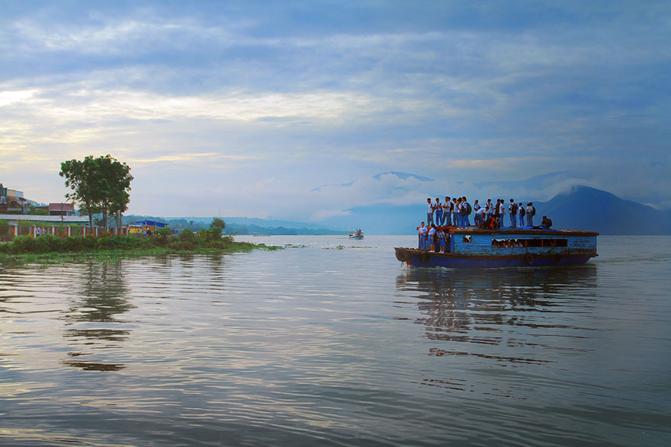
Sur un bateau en bois. Pangururan, Indonésie.

Slide 18
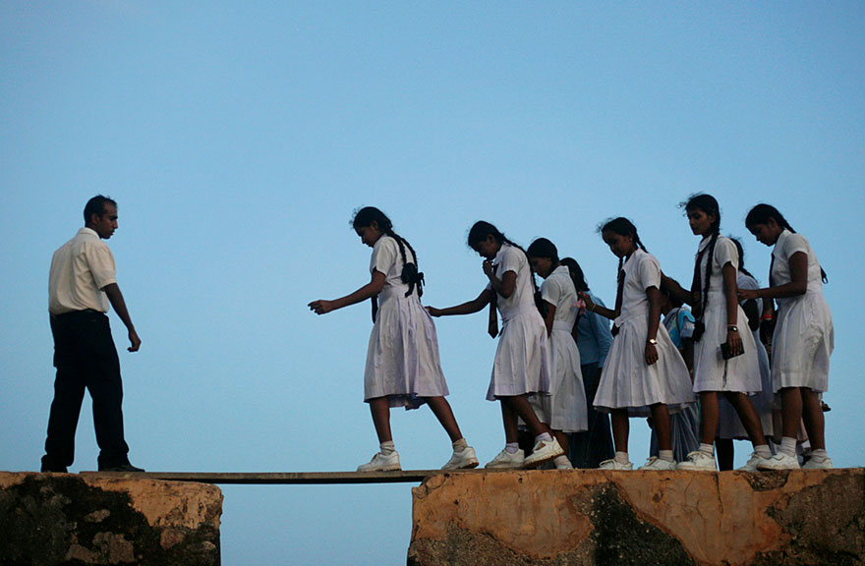
Sur une poutre entre des rochers, Fort de Galle au Sri Lanka.

Slide 19
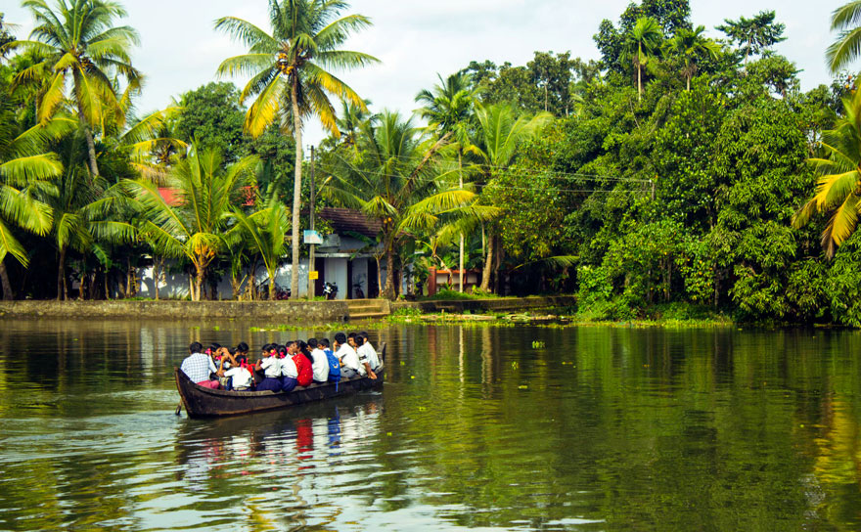
En bateau. Kerala, en Inde

Slide 20
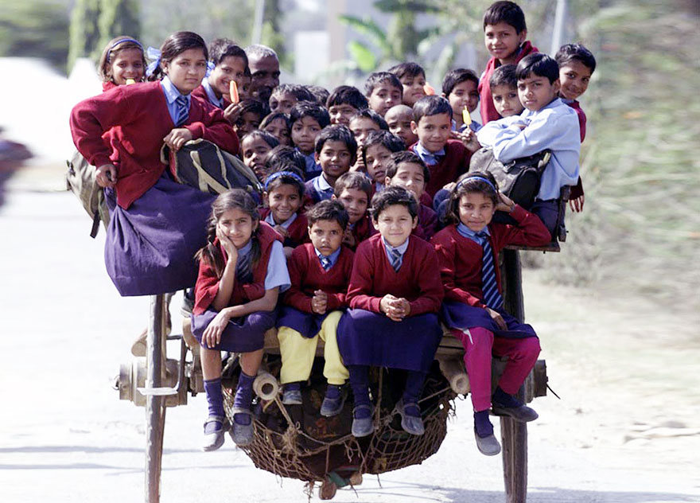
En charrette. New Delhi, Inde

Slide 21
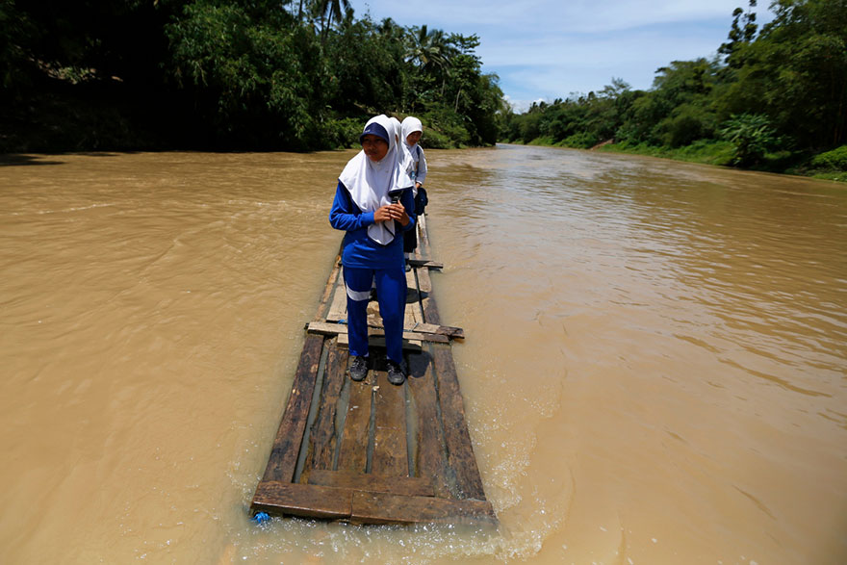
Sur un radeau de bambou de fortune. Indonésie

Slide 22
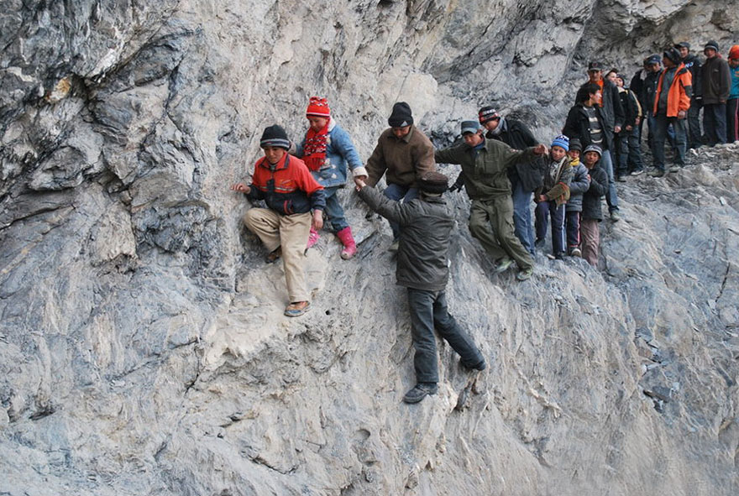
Route vers un pensionnat à travers les montagnes. Pili, Chine

Slide 23
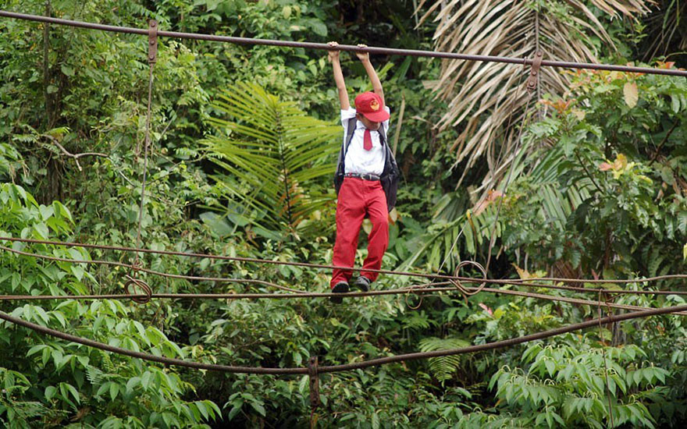
Filin tendu à une hauteur de 10 mètres au-dessus de la corde de la rivière. Sumatra, Indonésie

Slide 24
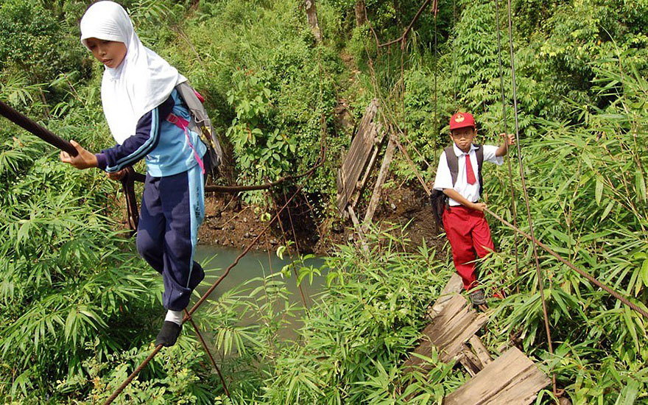

Slide 25
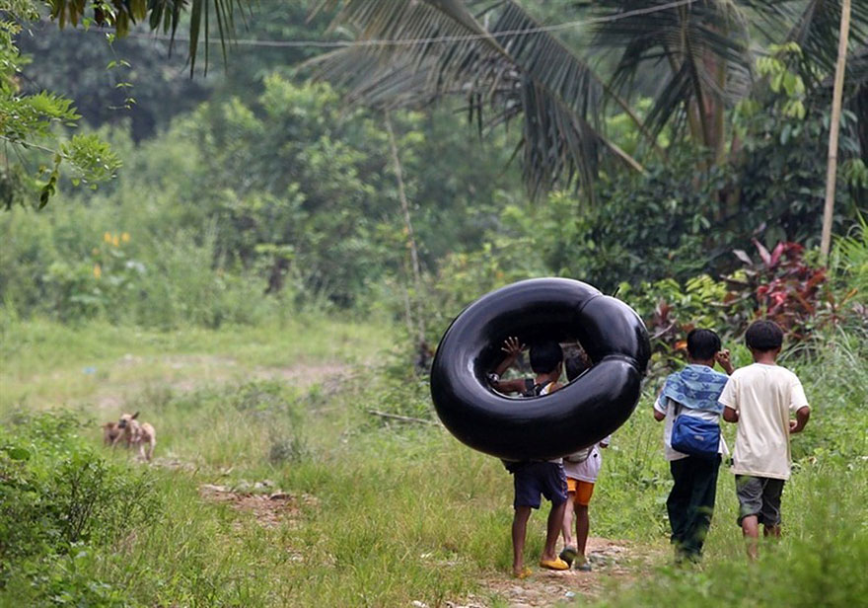
À travers le fleuve sur un pneu gonflé. Rizal, Philippines

Slide 26
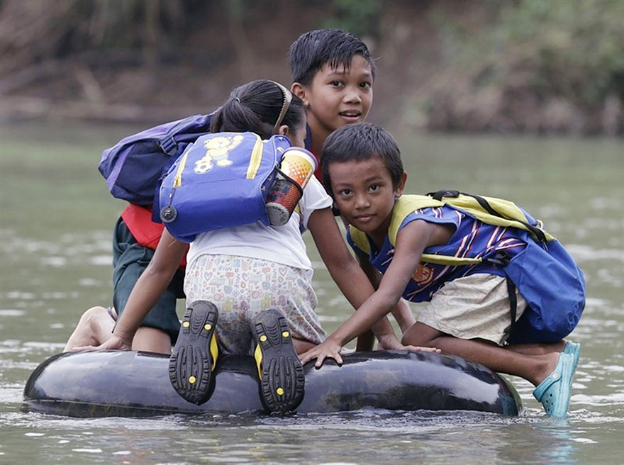
FIN

Slide 27







¿Te ha gustado?
Puedes ver más entrando
Aquí
Además puedes recibir powerpoints en tu correo electrónico suscribiéndote aquí:

